Slide 1
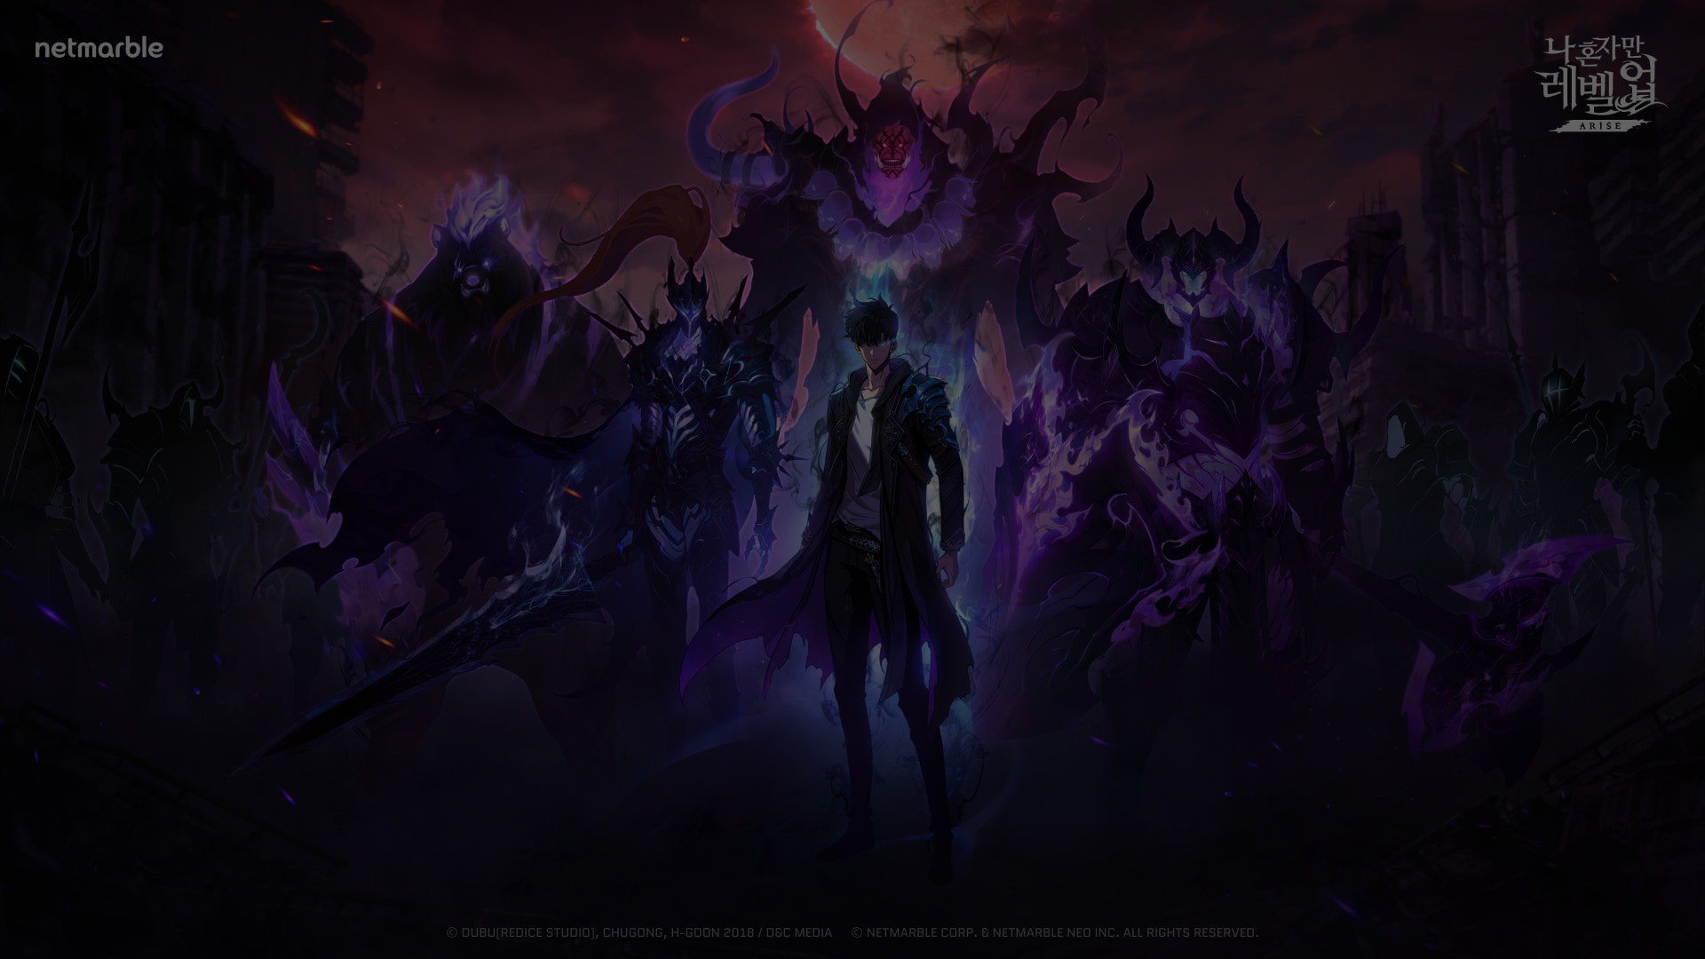
가람
하늘을 품은 뇌운,
신규 캐릭터 전투 기획서
신규 캐릭터 전
신규 캐릭터 전투 기획서
작성자 : 홍진선

Slide 2
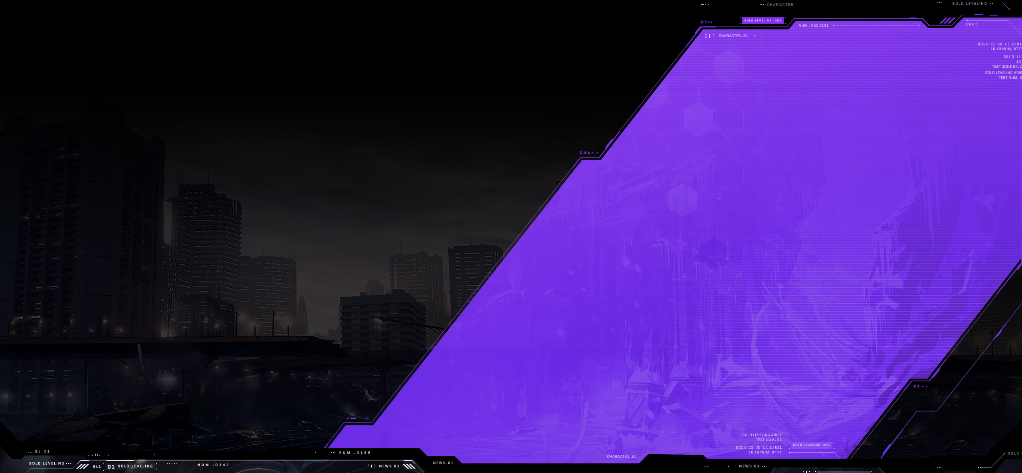




벼는 익을 수록 고개를 숙이는 법.
한국에서 새롭게 떠오르는 길드 ‘천지방’의 길드마스터.
마수의 습격으로 위험에 처
마수에 의해 여동생을 제외한 모든 가족을 잃고 각성하였다.
가람
가람
가람
가람
가람

Slide 3


목차
1. 개요
기획 의도
캐릭터 소개
2. 전투 방식
전투 스타일
장단점 및 활용 전략
3. 스킬
스킬 구성
모션 및 이펙트 컨셉

Slide 4
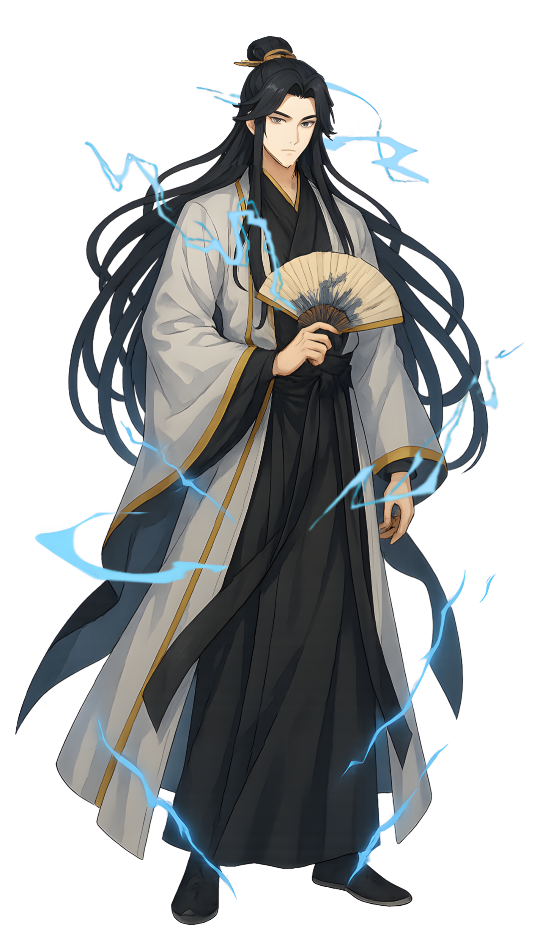
1. 개요
(1) 기획 의도
“
”
부챗살을 피뢰침 삼아 번개를 유도하고, 방어를 무시하는 공격으로 단일 대상에게 높은 피해를 주는 딜러
#동양풍 도사
#부채
#번개
#딜러
#방어 무시
#단일 대상 높은 피해
동양풍 선비/한량 컨셉의 여유롭고 절제된 동작과
이에 대비되는 강렬하고 파괴적인 전투를 보여주는 캐릭터
부챗살(부채의 뼈대)을 던진 후 부챗살이 꽂힌 대상에게 번개를 유도하여
피해를 한 곳에 집중할 수 있는 딜러
파티 조합의 핵심으로 활용할 수 있어 구매 욕구를 자극하는 캐릭터
방어 능력이 높은 단일 대상을 상대할 때에는
다른 딜러들에 비해 압도적인 딜링 능력을 보여주는 캐릭터

Slide 5
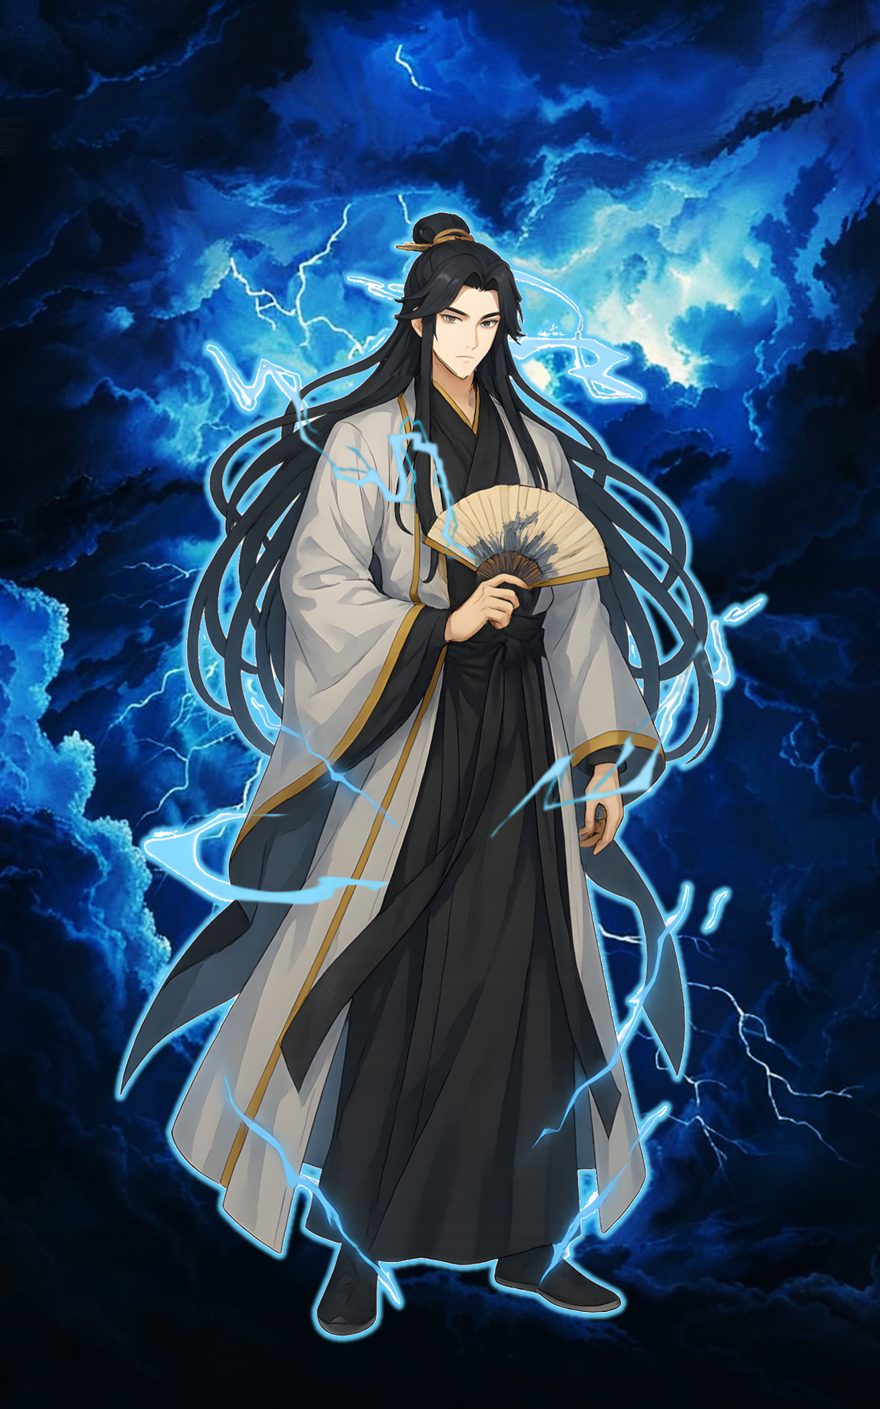

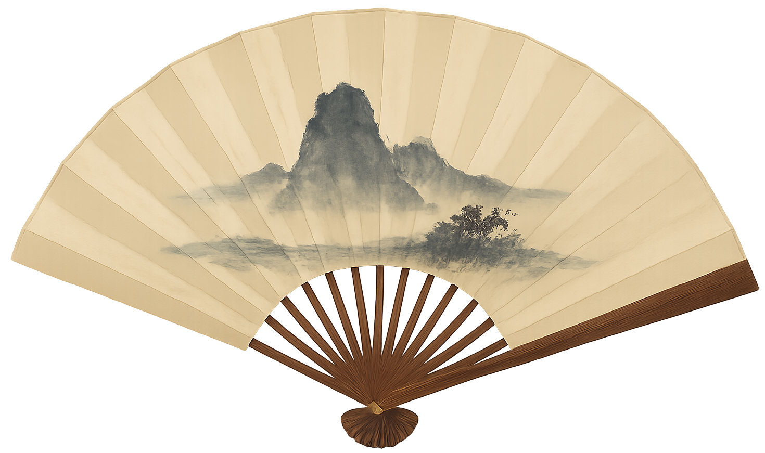
1. 개요
(2) 캐릭터 소개
하늘을 품은 뇌운, 가람
캐릭터명 | 가람
소개 문구 | 하늘을 품은 뇌운
출신 | 천지방 (도사들의 집단)
성격 | 고요함, 진중함, 책임감이 강함
키 | 180cm
사용 무기 | 부채
속성 | 번개 속성
역할 | 딜러
태생 등급 | 5성
전투 스타일 | 부챗살을 피뢰침 삼아 번개를 유도하고, 방어를 무시하는 공격으로 단일 대상에게 높은 피해를 주는 딜러
배경 스토리 | 동양에 근거지를 둔 천지방의 중급 도사였지만, 내부와 외부의 적으로 인해 천지방이 멸망하게 된 후 어린 동생인 ‘다온’과 함께 세상을 유랑하던 도사이다. 부채를 사용하며 방출한 번개를 한 곳에 집중시키기 위해 직접 창안한 도술을 사용한다. 마수의 습격으로 가족이 위험에 처한 순간 각성했다. 강력한 번개를 뿜어내며 마수를 처치했지만, 그 힘에 잠식되어 이성을 잃었다. 가까스로 정신을 차렸지만, 그의 옆에는 번개의 위력에 휘말려 목숨을 잃은 부모와 부모가 몸을 던져 구한 태어난 지 100일도 되지 않은 여동생뿐 이었다. 스스로도 조절할 수 없는 번개의 위력으로 인해 부모님을 잃었다는 죄책감에 번개를 조절할 수 있는 방법을 찾았지만, 실패하였다. 대신, 번개를 유도할 수 있는 방법을 찾게 되어
하늘을 품은 뇌운, 가람
<캐릭터 컨셉 예시>
180cm
<무기 컨셉 예시>
40cm
후열
중열
전열
마법 딜러
천지방이 멸망한 후 세상을 유랑하던 도사.
그의 고요함 속에 감춰진 번개는 하늘을 품을 정도로 거대하고,
세상을 뒤흔들 정도로 강렬하다.

Slide 6
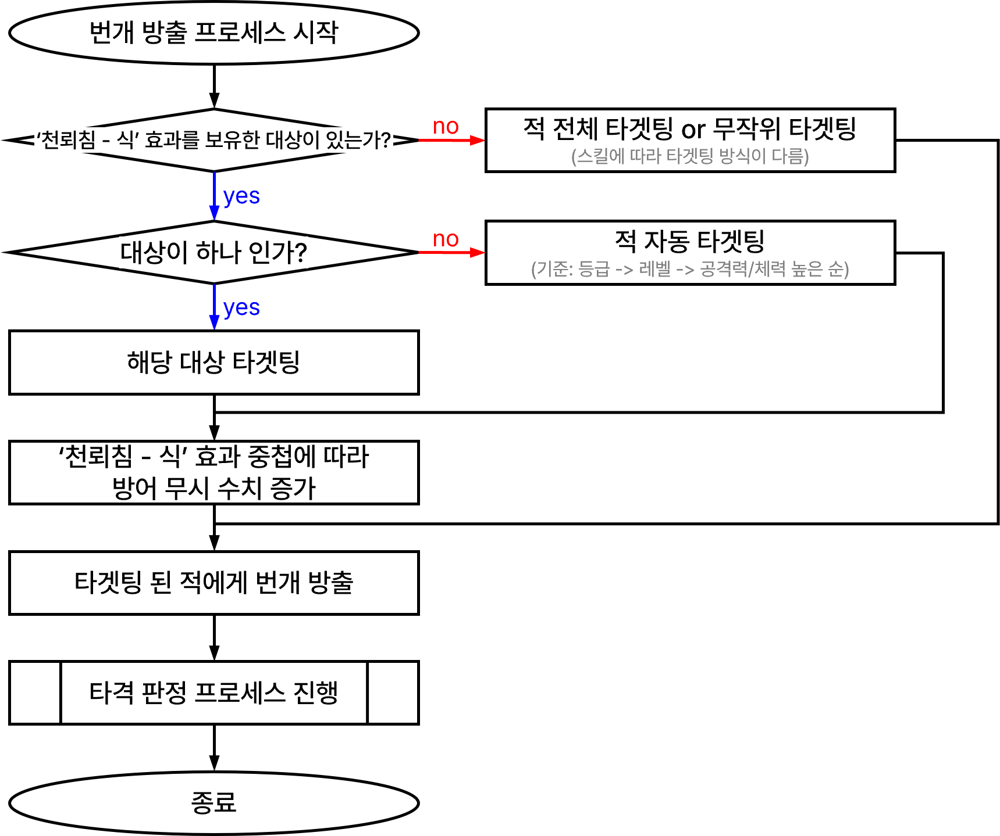
2. 전투 방식
(1) 전투 스타일
3x3 그리드 턴제 전투에 기반하여 가람의 전투 스타일과 스킬을 기획했습니다.
전투 스타일
[ 딜러 / 중거리 / 중열 ]
‘가람’은 부챗살을 피뢰침 삼아 번개를 유도하고, 방어를 무시하는 공격으로 단일 대상에게 높은 피해를 주는 딜러입니다.
천뢰침(부챗살, 부채의 뼈대)을 적에게 던진 후 번개를 방출하면, 천뢰침이 박힌 대상에게 번개가 유도되어 피해를 한 곳에 집중할 수 있습니다.
또한, 천뢰침이 하나의 대상에게 여러 개가 박혀 있다면 방어를 무시하는 피해를 줄 수 있습니다.
매커니즘
천뢰침
가람은 패시브 스킬 [천뢰술]을 통해 번개를 다루고 천뢰침(부챗살)을 피뢰침으로 삼아 번개를 유도할 수 있습니다.
가람이 턴을 획득하면 천뢰침 1개가 생성되며, 턴 획득 시 보호막 효과가 적용되어 있다면 1개를 추가로 획득합니다. (최대 5개)
스킬 [천뢰유침]을 자신에게 사용하면 천뢰침 1개를 추가로 획득할 수 있습니다.
가람은 특정 스킬로 천뢰침을 적에게 발사하고 대상에게 ‘천뢰침 - 식’ 효과를 부여합니다. (최대 5중첩)
번개 유도
가람이 기본 공격 및 스킬로 방출하는 번개는 ‘천뢰침 - 식’ 효과를 보유한 적에게 유도되어 피해를 집중할 수 있습니다.
‘천뢰침 - 식’ 효과를 가진 적이 둘 이상이라면, 가람의 번개는 적을 자동으로 타겟팅합니다. (기준: 등급 -> 레벨 -> 공격력/체력 높은 순)
단, ‘천뢰침 - 식’ 효과를 가진 적이 없다면 스킬에 따라 전체 혹은 무작위로 적을 타겟팅하여 넓은 범위에 낮은 피해를 주게 됩니다.
방어 무시
가람의 번개는 ‘천뢰침 - 식’ 효과를 보유한 적을 대상으로 공격할 때 방어를 무시할 수 있습니다.
‘천뢰침 - 식’ 효과 1/2/3/4/5 중첩 당 방어력의 5/10/20/30/50%를 무시합니다.

Slide 7
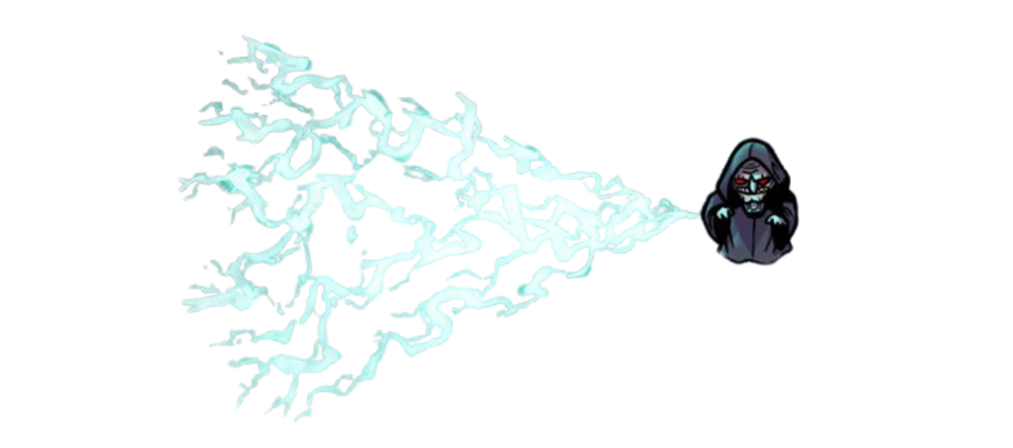


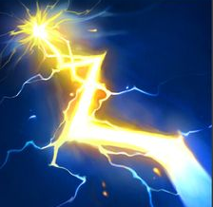
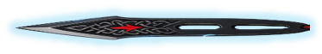
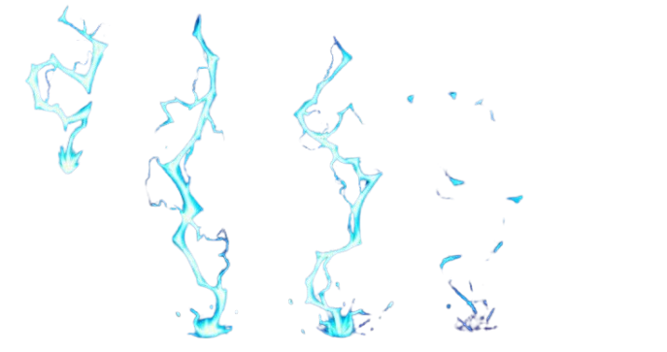
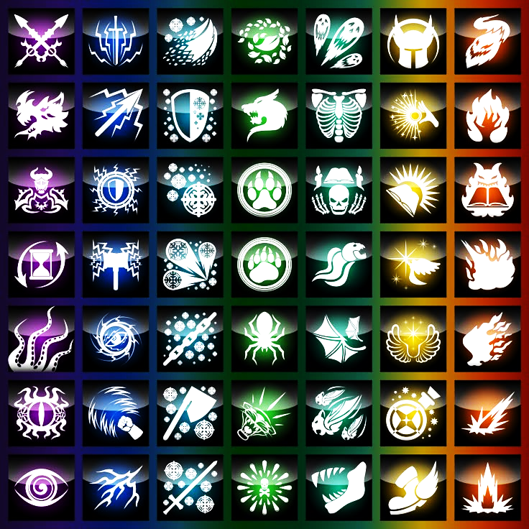
2. 전투 방식
(1) 전투 스타일
전투 흐름 예시
[스킬 2] 사용 : 적 전체에 분산된 피해
1000
1
1000
x1
1000
1
1
x1
번개 유도 X
1000
1
[스킬 1] 사용 : 천뢰침 발사 및 ‘천뢰침 - 식’ 디버프 부여
[스킬 2] 사용 : 타겟팅된 대상에게 집중된 피해
‘천뢰침 - 식’ 효과를 보유한 적 자동 타겟팅
<턴 획득 및 천뢰침 1개 생성>
번개 유도 O
500
2500
x1
x2
2500
1
다음 턴
1

Slide 8
2. 전투 방식
(2) 장단점 및 활용 전략
장단점
장점 | 번개를 유도할 수 있어 대상에게 피해를 집중시킬 수 있습니다. 적의 방어력을 무시하는 공격을 하기 때문에 방어력이 높은 탱커형 몬스터에 효과적으로 대응할 수 있습니다. 파티 조합의 핵심이 되어 파티 구성의 재미를 제공합니다.
단점 | 체력, 방어력 등 방어 능력이 낮습니다. 온전한 성능을 내기 위해서는 사전 작업이 필요합니다. 적의 개체 수가 많아질수록 효율이 낮아집니다. 범용적으로는 사용하기 힘들어 신규 유저, 초보 유저는 캐릭터를 획득해도 제대로 활용하지 못할 수 있습니다.
활용 전략
파티 조합 | 단일 대상 케어 능력이 좋은 캐릭터와 함께 사용하여 낮은 방어 능력을 보완합니다. 광역 피해가 좋은 서브 딜러와 함께 사용하여 다수의 일반 몬스터를 먼저 처치한 후 보스 몬스터에게 피해를 집중할 수 있습니다. 턴 획득을 도와주는 효과를 가진 캐릭터, 보호막을 부여하는 캐릭터와 함께 사용하여 사전 작업 과정을 단축시킬 수 있습니다.
전투 상황 | 탱커형 몬스터, 방어력 증가 버프 부여 몬스터 등 방어력이 높은 몬스터를 상대할 때 사용합니다. 적의 개체 수가 적을 때 사용합니다. 순간적으로 높은 피해를 줘야 하는 상황에서 사용합니다.

Slide 9
3. 스킬
(1) 스킬 구성
구분 | 스킬명 | 기획 의도 | 스킬 요약 | 범위
패시브 | 천뢰술 | 부챗살을 피뢰침 삼아 번개를 유도하는 컨셉을 활용하는 스킬입니다. 보호막 부여 효과를 가진 캐릭터(ex: 다온)와 파티를 구성하면, 사전 작업 과정을 단축할 수 있도록 설계합니다. | ‘천뢰침 - 식’ 효과를 보유한 대상에게 번개 유도 ‘천뢰침 - 식’ 효과 중첩 마다 방어 무시 수치 증가 (1/2/3/4/5중첩 당 방어력의 5/10/20/30/50% 무시) 매 턴 천뢰침 1개 생성. 보호막 보유 시 천뢰침 1개 추가 생성.
기본 공격 | - | 단일 대상에게 효율이 상승하는 스킬입니다. | 무작위 두 명의 적에게 번개를 방출하여 1회씩 타격 (‘천뢰침 - 식’ 효과를 보유한 적 존재 시 해당 대상 타격)
스킬 1 | 천뢰유침 | 대상(적 or 자신)에 따라 다른 효과를 제공하여 전략적인 전투를 유도합니다. 천뢰침을 대상에게 발사하여 번개를 유도하기 위한 사전 작업용 스킬입니다. | [적 대상 지정 시] 천뢰침으로 적 1회 타격 후 ‘천뢰침 - 식’ 효과 부여. [자신 지정 시] 천뢰침 1개 생성 후 턴 종료. (재사용 대기 시간 1턴 감소)
스킬 2 | 천뢰연격 | 번개를 유도하는 컨셉을 극단적으로 보여주는 스킬입니다. | 적 전체에게 번개를 방출하여 2회 타격 (‘천뢰침 - 식’ 효과를 보유한 적 존재 시 해당 대상 타격)
스킬 3 | 천뢰개벽 | 하나의 대상에게 강력한 방어 무시 피해를 줄 수 있는 스킬입니다. 주력 딜링 스킬이며, 강력한 피해에 걸맞는 사전 작업으로 스택을 쌓아 한 번에 터트리는 재미를 줄 수 있습니다. | [보유한 천뢰침이 3개 이상일 때 사용 가능] 지정한 적 주변 1칸 범위내의 적 1회 타격 (‘천뢰침 - 식’ 효과를 보유한 적 존재 시 해당 대상 타격) ‘천뢰침 - 식’ 효과 중첩 마다 방어 무시 수치 추가 (3/4/5중첩 당 방어 무시 수치 0/10/30% 추가)
OR
적 두 개체 무작위 공격
‘천뢰침 - 식’ 효과를
보유한 대상 타격
OR
하나의 적 대상
자신 지정
OR
적 전체 공격
‘천뢰침 - 식’ 효과를
보유한 대상 타격
OR
적 대상 지정 /
주변 1칸 범위 내 적 타격
‘천뢰침 - 식’ 효과를
보유한 대상 타격

Slide 10
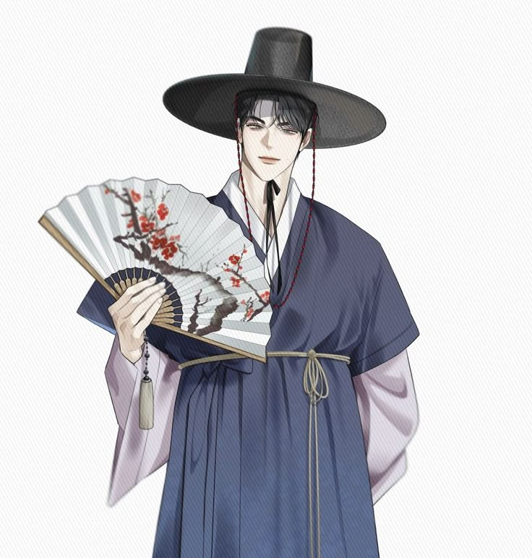
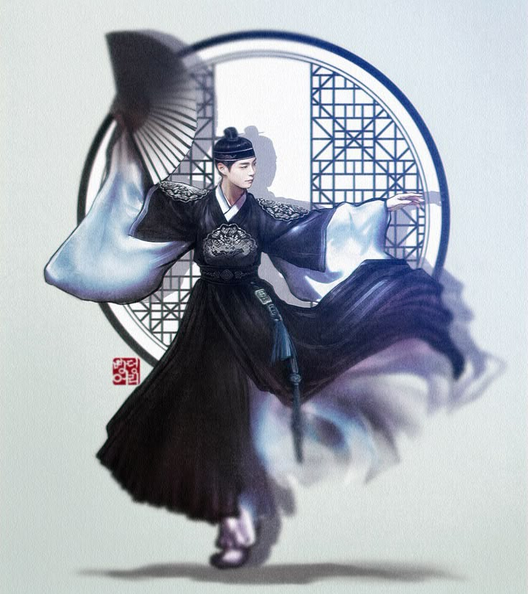


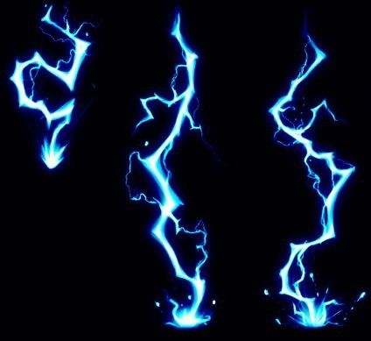



3. 스킬
(2) 모션/이펙트 컨셉
모션 컨셉
‘가람’의 스킬 모션은 동양풍 선비/한량 컨셉과 고요하고 진중한 성격을 반영한 여유롭고 절제된 동작들로 구성합니다.
또한, ‘준비 -> 공격’의 흐름을 부채를 접었다 펼치는 일관된 구조로 구성하여 모션의 흐름을 직관적으로 표현합니다.
[준비]
부채를 접어 기운을 모음
[공격]
부채를 펼치며 번개를 방출
[동양풍 선비/한량 컨셉]
[여유롭고 절제된 동작]
[모든 스킬의 모션을 일관된 구조로 구성]
이펙트 컨셉
‘가람’의 스킬 이펙트는 모션 컨셉에 대비되는 강렬하면서 파괴적인 번개들로 구성합니다. 방출된 번개는 ‘천뢰침 - 식’ 효과 유무에 따라 여러 갈래 or 한 갈래로 퍼져 나갑니다.
[번개 예시]
푸른빛의 강렬한 번개 이펙트
[번개 유도 X]
여러 갈래로 분산된 번개
[번개 유도 O]
한 갈래로 뭉친 번개

